Slide 1
مراجعة قبلية
قمر في أعماق البحر يطارد
الأسماك هيا نساعده في الإمساك
بها باختيار الإجابات الصحيحة .

Slide 2
الرسم الصحيح لاسم الصورة :
مراجعة قبلية
قافِزٌ
قونْفُذٌ
قُـنْـــفُـذٌ

Slide 3
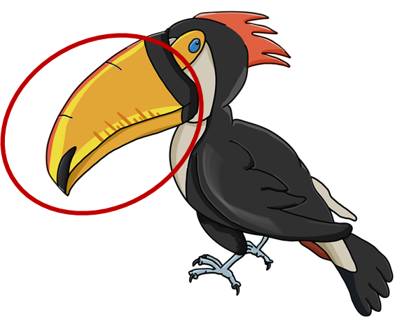
الصوت الطويل المشترك المختلف :
مراجعة قبلية
قي
قو
قا

Slide 4
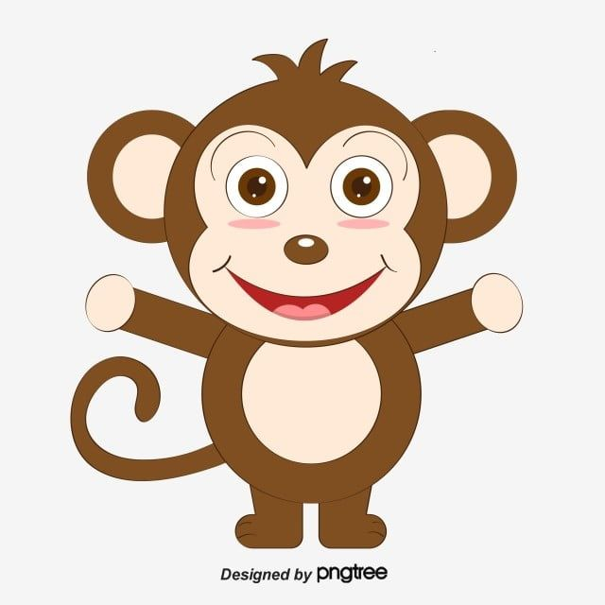
المقطع الساكن في اسم الصورة :
مراجعة قبلية
قِــرْ
قُــرْ
رِقْ

Slide 5
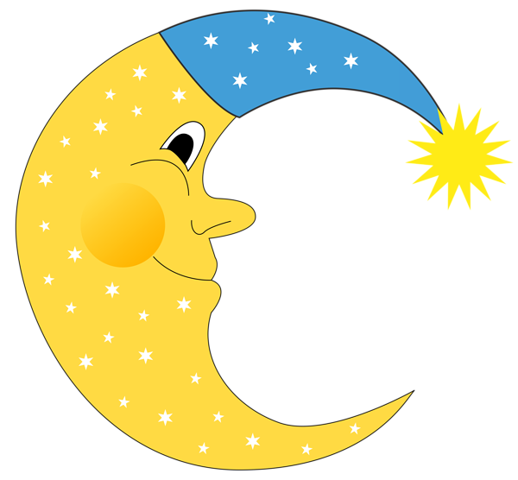
ما الصوت القصير المشترك بين الصورتين :
مراجعة قبلية
صٌ
قَ
مِ

Slide 6
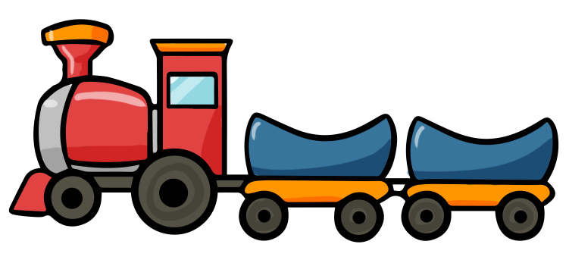
ما الكلمة المتشابهة في الإيقاع مع اسم الصورة :
مراجعة قبلية
طارَ
قِـطٌّ
مَـــطارٌ

Slide 7
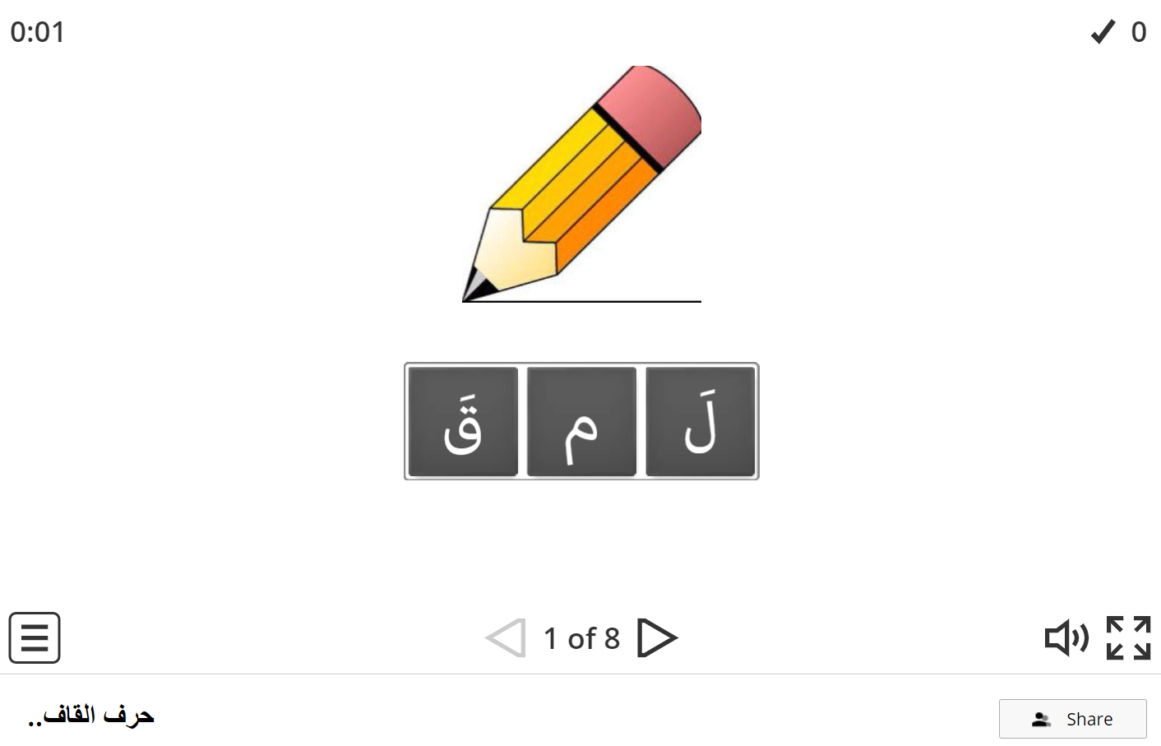
التهيئة
https://wordwall.net/resource/15058999

Slide 8
الأهداف
يركب ويحلل المتعلم الكلمات .
يقرأ المتعلم الكلمات قراءة صحيحة .
يرتب المتعلم الكلمات ليكون جمل صحيحة.
يعبر المتعلم عن الصور بجمل صحيحة.
يكتب المتعلم الجملة كتابة صحيحة.

Slide 9
عرض الدرس
اقرأ المقاطع وركب الكلمة :
قِـرْدٌ
دٌ
قِـرْ
الْــقُـصورُ
رٌ
صو
قُـ
الْ
قَـفَـــزَ
زَ
فَ
قَ

Slide 10
عرض الدرس
اقرأ المقاطع وركب الكلمة :
قِـشْــرٌ
رٌ
قِـشْ
قَـطيــعٌ
عٌ
طي
قَ
سِـباقٌ
قٌ
با
سِ

Slide 11
عرض الدرس
اقرأ الكلمة وقطعها إلى مقاطع :
رٌ
قَــ
ـرا

Slide 12
عرض الدرس
اقرأ الكلمة وقطعها إلى مقاطع :
سٌ
قُـنْـ
ـدُ

Slide 13
عرض الدرس
اقرأ الكلمة وقطعها إلى مقاطع :
ـرٌ
بَـ
ـقَــ

Slide 14
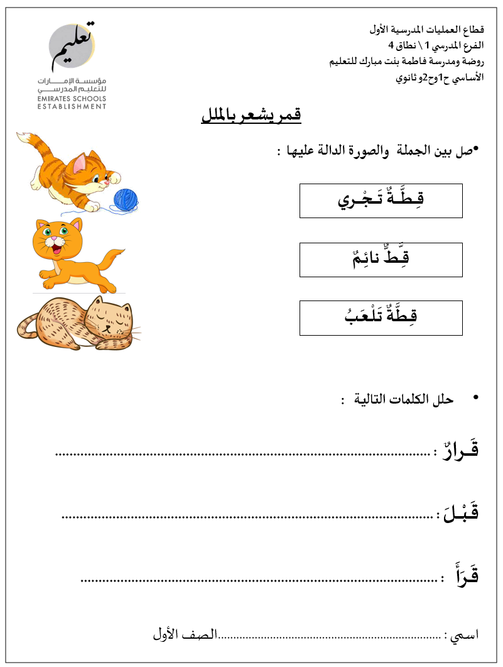
التقويم البنائي

Slide 15
عرض الدرس
اقرأ الْكَلمات التالية ورتب الْجُملة:
قَـفَزَ
الْـبَـحْرِ
قَـفَزَ
الْـبَـحْرِ
حَـسَـنٌ
حَـسَـنٌ
في
في

Slide 16
عرض الدرس
اقرأ الْكَلمات التالية ورتب الْجُملة:
قَـرَأَ
قَصيـرَةً
قَـرَأَ
قَصيـرَةً
قاسِـمٌ
قاسـمٌ
قِـصَّـةً
قِـصَّـةً

Slide 17
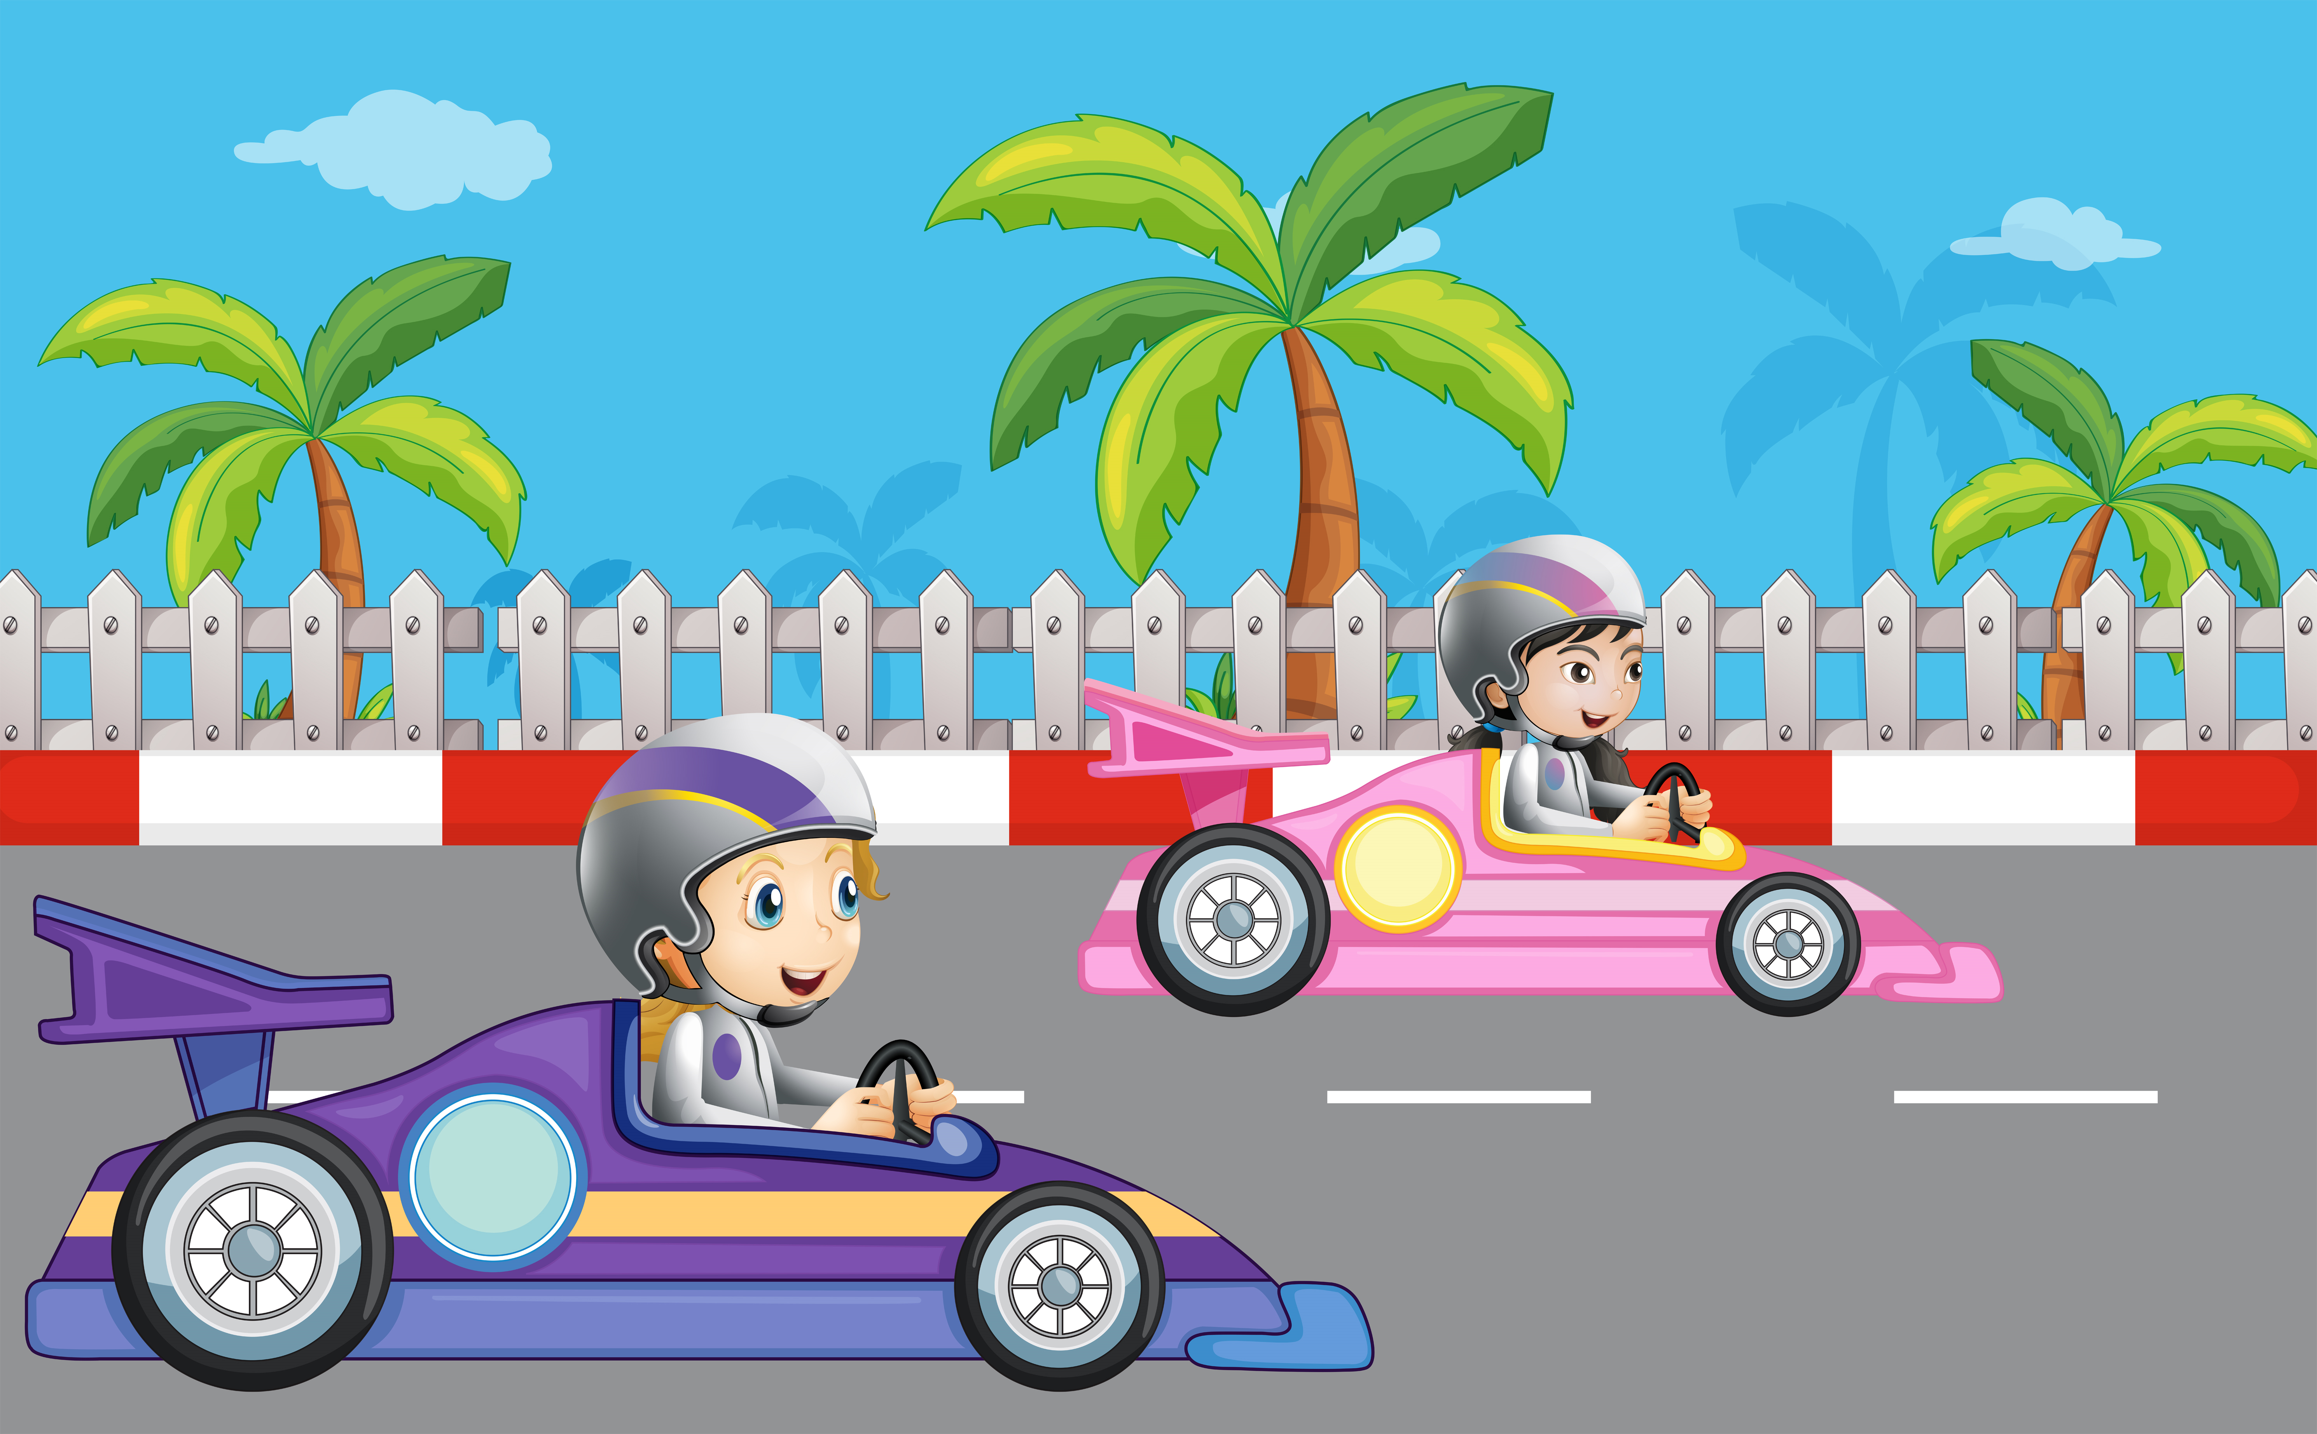
عرض الدرس
عَبِّــر عن الصورة التالية بِجمل من إنشائك :

Slide 18
التقويم النهائي

